Slide 1
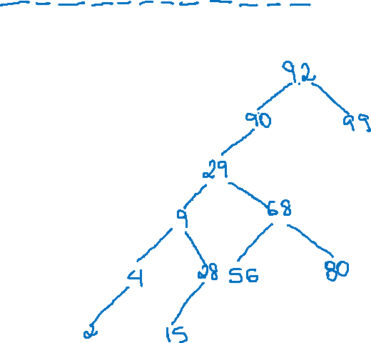
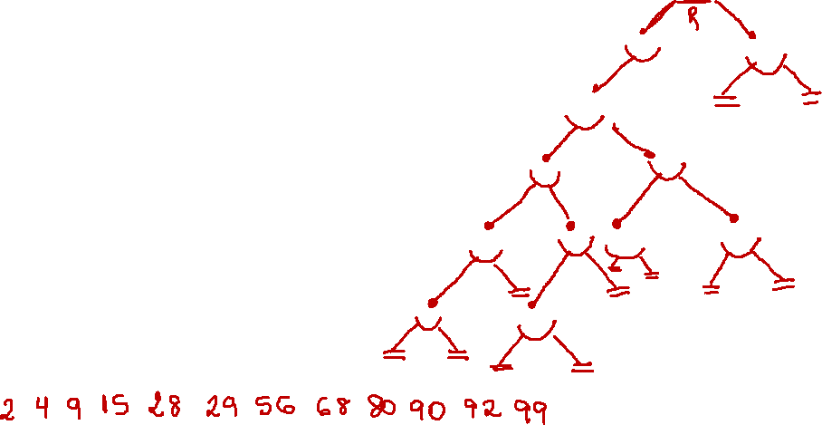
92 90 29 68 9 56 4 80 28 99 2 15
2 4 9 15 28 29 56 68 80 90 92 99
void print_em_ordem_rec (t_no * atual) {
if (atual->esquerda != NULL)
print_em_ordem_rec (atual->esquerda);
printf ("%d ", atual->info);
if (atual->direita != NULL)
print_em_ordem_rec (atual->direita);
}

Slide 2
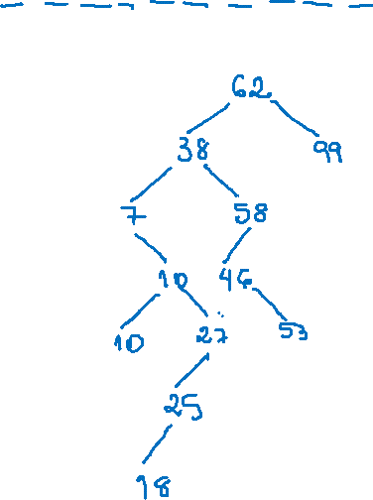
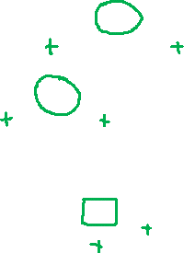
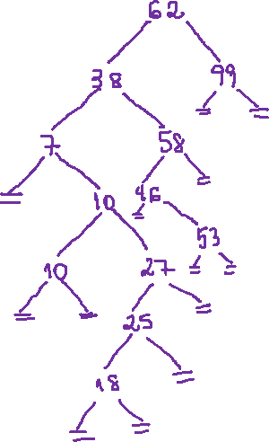
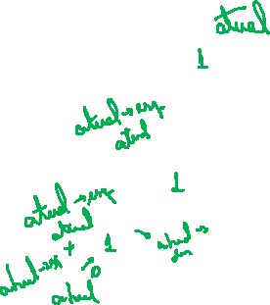
62 38 58 7 10 27 10 99 25 46 18 53
7 10 10 18 25 27 38 46 53 58 62 99

Slide 3
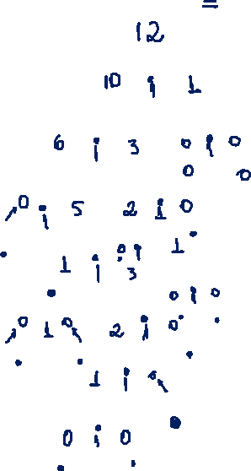
int conta_nos_rec (t_no *atual) {
if (atual == NULL) return 0;
return 1 + conta_nos_rec(atual->esquerda) + conta_nos_rec(atual->direita);
}

